Slide 1
Министерство здравоохранения Российской Федерации Федеральное государственное бюджетное образовательное учреждение дополнительного профессионального образования «РОССИЙСКАЯ МЕДИЦИНСКАЯ АКАДЕМИЯ НЕПРЕРЫВНОГО ПРОФЕССИОНАЛЬНОГО ОБРАЗОВАНИЯ»
Научная библиотека Академии
Зав. научной библиотекой
ФГБОУ ДПО РМАНПО
В.Н. Скворцова
Москва
2020

Slide 2
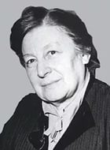
Груня Ефимовна Сухарева (1891 — 1981) врач-психиатр, основатель детской психиатрии
Советский психиатр, основоположник детской психиатрии в СССР. Заслуженный деятель науки РСФСР. Известна первым в научной литературе описанием детского аутизма.
С 1917 по 1921 годы работала психиатром в Киевской психиатрической больнице. Работала в психоневрологической клинике Института охраны здоровья детей и подростков.
В 1921 году переехала в Москву, где организовала санаторные и психоневрологические лечебные учреждения для детей и подростков.

Slide 3
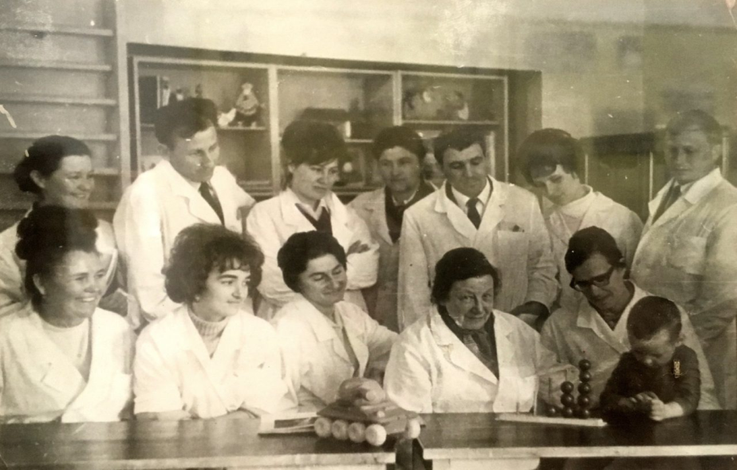
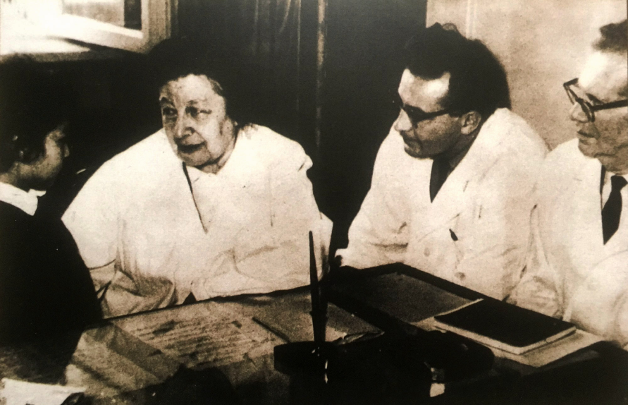
НАУЧНАЯ БИБЛИОТЕКА АКАДЕМИИ
Груня Ефимовна Сухарева – талантливая женщина-психиатр.
Всю свою жизнь проработала над изучением психических заболеваний. Благодаря своему упорству она установила закономерности развития шизофрении. Психиатру впервые удалось выделить типы течения шизофрении: непрерывное вялое, в форме приступов и смешанное.
Груне Сухаревой также удалось выяснить суть взаимосвязи между особенностями течения заболевания и главным психопатологическим синдромом, а также возрастную эволюцию проявлений шизофрении. Труды женщины-психиатра по изучению психопатии у подростков имеют большое значение для дефектологии. Благодаря научной школе детских психиатров, которую она создала, изучение дефектологии не останавливается и по сей день.

Slide 4
НАУЧНАЯ БИБЛИОТЕКА АКАДЕМИИ
С 1933 по 1935 годы заведует кафедрой психиатрии в Харькове.
В 1935 году создала кафедру детской психиатрии Центрального института усовершенствования врачей и возглавляла ее до 1965 года.
С 1938 по 1969 годы — заведующая клиникой психозов детского возраста Института психиатрии РСФСР.
Г.Е. Сухарева много лет была научным руководителем психиатрической больницы имени П.П. Кащенко. Являлась членом правления Всесоюзного, Всероссийского и Московского общества невропатологов и психиатров. Была председателем детской секции Московского общества невропатологов и психиатров.

Slide 5
НАУЧНАЯ БИБЛИОТЕКА АКАДЕМИИ
Груня Ефимовна Сухарева прожила почти 90 лет. Из-под ее пера вышли десятки научных статей; ее «Клинические лекции по психиатрии детского возраста» считаются классикой детской психиатрии.
Сухарева, Груня Ефимовна.
Клинические лекции по психиатрии детского возраста. Т.1 /проф. Г.Е. Сухарева. - Москва: Медгиз, 1955. – 458 с.
В основу книги положены лекции по выраженным формам психических заболеваний, прочитанные Сухаревой Г.Е. в 1951-1952 гг. в Центральном институте усовершенствования врачей на курсах по повышению квалификации в области психиатрии детского возраста.

Slide 6
НАУЧНАЯ БИБЛИОТЕКА АКАДЕМИИ
Сухарева, Груня Ефимовна. Клинические лекции по психиатрии детского возраста. Т.2 / проф. Г.Е. Сухарева.- Москва: Медгиз, 1959. – 406 с.
Второй том «Клинических лекций по психиатрии детского возраста» посвящен вопросам клиники, терапии и профилактики пограничных форм психических заболеваний у детей и подростков

Slide 7
НАУЧНАЯ БИБЛИОТЕКА АКАДЕМИИ
Сухарева, Груня Ефимовна. Клинические лекции по психиатрии детского возраста (Клиника
олигофрении). Т.3 / проф. Г.Е. Сухарева. - Москва: Медицина, 1965. – 335 с.
Книга является продолжением выпущенных ранее «Клинических лекций по психиатрии детского возраста».
В III томе лекций обобщены наблюдения автора по клинике, диагностике и лечению слабоумия (олигофрении) у детей и подростков. Очень ярко, наглядно и вдумчиво описываются отдельные клинические формы этого заболевания.
С позиций современной науки автор излагает вопросы этиологии и патогенеза, классификации олигофрении.

Slide 8
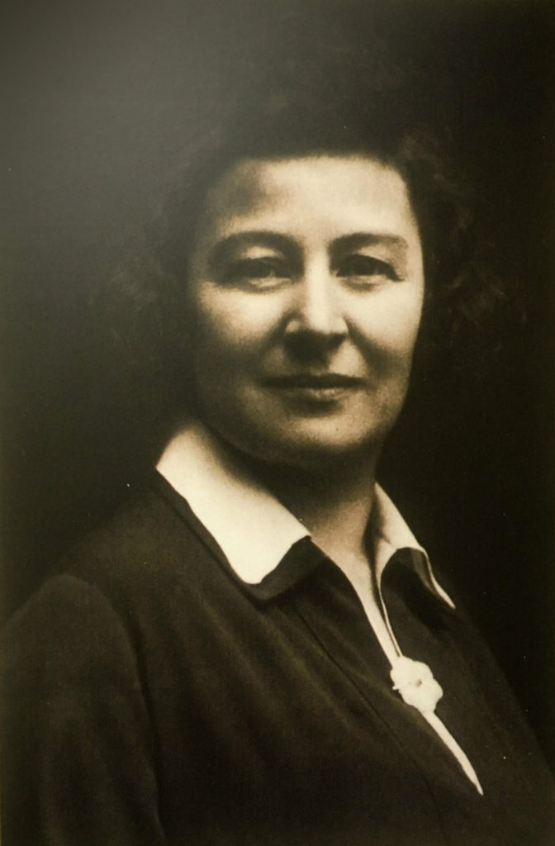
НАУЧНАЯ БИБЛИОТЕКА АКАДЕМИИ
«…коррекция патологических черт основывается не на «запретах» и «подавлении», а достигается путем новых установок, интересов и навыков, которые могут быть созданы только на основе положительных эмоций…»
Груня Сухарева

Slide 9
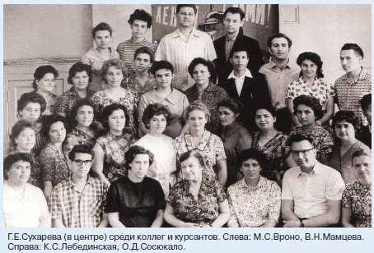
Роль наследия Г.Е. Сухаревой для клинической психологии
Современные детские психологи благодарны Г.Е. Сухаревой за её разработку проблемы нарушения развития, психического дизонтогенеза. Большое значение имеют её исследования в области подростковой психической патологии, в области пограничных личностных расстройств.
Груня Ефимовна была не только гениальным врачом, тонким диагностом, но и незаурядным педагогом. Её ученики: К.С. Лебединская, В.Н. Мамцева,
М.Ш. Вроно, В.В. Ковалев, О.Д. Сосюкало.
Память о делах , научном подходе к детской и подростковой психиатрии, анализ наследия Е.Г. Сухаревой воплощаются в проводимых Сухаревских чтениях (конференции по детской психиатрии и смежным специальностям).

Slide 10
НАУЧНАЯ БИБЛИОТЕКА АКАДЕМИИ
Горюнов, А.В.
Г.Е. Сухарева ( К 120-летию со дня рождения)// Журнал неврологии и психиатрии. - 2012.- №4. - С. 67-71.
По словам автора данной статьи, «Нет ни одного раздела детской психиатрии, в изучение которого Г.Е. Сухарева не внесла бы значительный вклад», «рассказывают о ней, как о замечательном, обаятельном и неизменно доброжелательном человеке, чутком враче, самоотверженном подвижнике науки и неутомимом труженике».
…Груня Ефимовна Сухарева пользовалась огромным уважением и искренней любовью всех, кому приходилось с нею общаться».

Slide 11
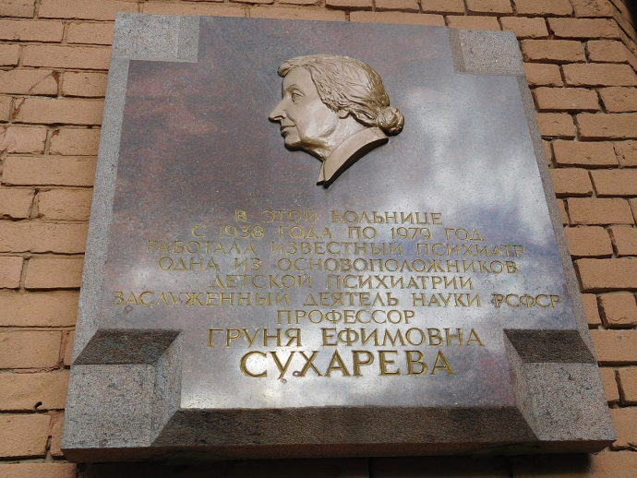
НАУЧНАЯ БИБЛИОТЕКА АКАДЕМИИ
В 2015 году имя Г.Е. Сухаревой было присвоено Московскому Научно-практическому центру психического
здоровья детей и подростков (бывшая клиника психозов детского возраста), который является ведущим профильным медицинским учреждением по лечению суицидальных состояний
у детей и подростков до 18 лет.

Slide 12
Научная библиотека Академии
С выставкой
«Груня Ефимовна Сухарева – врач-психиатр, основатель детской психиатрии»
Вы можете ознакомиться в Ректорате РМАНПО.
Исполнитель:
библиотекарь Балыкова П.Л.
Контакты:
book-rmapo@mail.ru
8(495)455-90-92

